Slide 1

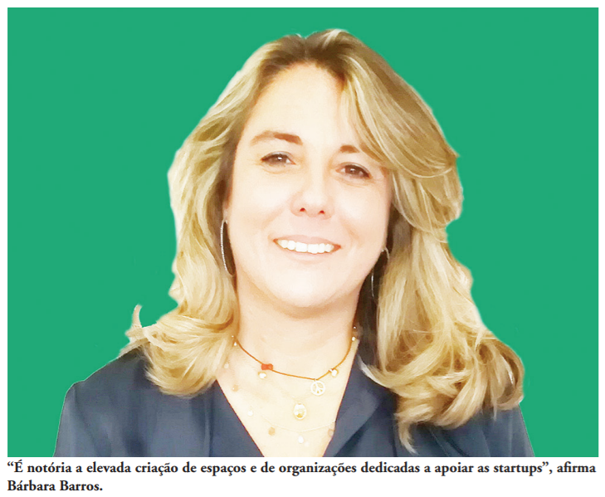
Portugal tem as melhores condições de apoio às mulheres empreendedoras
Entrevista à Diretora Executiva Bárbara Barros
18/04/2019

